Slide 1





presentation
1조 중간 발표
Multi_FC | 권성민 문진우 박태란 윤승근 최준호 홍예린

Slide 2

presentation_index
INDEX
1 | 역할 분담
2 | 프로젝트 개요
3 | 기획 배경 & 목표
4 | 기술 구조
5 | 핵심 기능 & 사용자 흐름
6 | 화면 설계
7 | 시스템 설계
8 | WBS
목차

Slide 3



presentation_index
Frontend
권성민 - 와이어프레임 작성 - 화면 구현 | 윤승근 - 와이어프레임 작성 - 스토리보드 작성 - 화면 구현 - Front 팀장
Backend
문진우 - 데이터베이스 담당 - 로그인 기능 구현 | 박태란 - 마이페이지, 일정 기능 구현 - 서류 작성 - Multi_FC 팀장
최준호 - Git 관리 - 채팅 기능 구현 - Backend 팀장 | 홍예린 - 구장, 경기 기능 구현 - 커뮤니티 기능 구현

Slide 4






프로젝트 개요
프로젝트명 : Multi_FC
1
2
3
4
풋살 매칭
채팅
커뮤니티
일정 관리
경기 개설 및 경기 참여
매칭 완료 시 그룹채팅 생성
사용자 간의 1:1 채팅 생성
정보 공유
매칭 된 일정 자동 연결
개인 일정 관리

Slide 5



구장 검색
회원 | 경기 생성 | 경기 생성 기능 | 경기명, 시간, 장소 입력 후 등록
 |  | 지도 업데이트 | 생성된 경기 마커를 KakaoMap에 실시간 반영
 |  | 유효성 검사 | 입력값 검증(시간, 인원 등)
 | 참가 인원 관리 | 인원 수 실시간 표시 | WebSocket을 통해 경기별 현재 참가 인원을 실시간으로 업데이트
 |  | 참가 인원 검 | 최대·최소 인원 기준을 확인하여 참가 가능 여부를 자동 판단
 |  | 최대/최소 인원 설정 | 경기 생성 시 인원 제한값을 설정하여 참가자 수를 제어
 | 구장 검색 및 상세 보기 | KakaoMap API 연동 | KakaoMap API를 이용해 구장 위치와 정보를 지도에 표시
 |  | 구장 필터링 기능 | 종목, 지역, 시간대 등 조건별로 구장 목록을 필터링
 |  | 상세 팝업/페이지 연동 | 구장 마커 클릭 시 상세 정보 팝업 또는 별도 페이지로 연결
 | 매칭방 연동 | WebSocket 서버 연동 | 경기 인원, 매칭 상태, 채팅 메시지를 실시간으로 송수신
 |  | 매칭 자동 생성 | 인원 충족 시 자동으로 경기 매칭방 생성 및 사용자 연결
 |  | 일정 및 채팅 연결 | 매칭방 내에서 경기 일정 공유와 채팅 기능을 함께 제공
 | 매칭방 기능 | 실시간 채팅 연동 | 매칭된 사용자 간 메시지를 WebSocket으로 실시간 교환 연동
 |  | 후기 작성 연동 | 경기 종료 후 매칭방에서 후기 작성 기능과 연결
 |  | 일정 공유 | 매칭방 내에서 경기 일정 정보를 함께 확인 및 수정 가능
 | 그룹 채팅방 리다이렉트 | 매칭 완료 시 자동 이동 | 매칭 완료 시 해당 경기의 그룹 채팅방으로 자동 리다이렉트
기획 배경 & 목표
동호회 가입 비율 중 ‘풋살/축구’ 종목이 가장 높음, 그러나 팀 구성/시간 조율/실시간 소통의 한계 존재
기존 동호회 중심의 풋살 환경에서 개인 사용자가 팀에 참여하거나 경기를 개설하기 어려움
개인 중심의 경기 개설과 실시간 팀 매칭 기능을 통해 이러한 접근성을 개선
통합적 서비스를 통해 풋살 참여 장벽을 낮추고, 실시간 소통 중심의 새로운 스포츠 커뮤니티 경험을 제공

Slide 6







기술 구조
프로젝트 수행 도구
B
F
Spring Boot, Spring Web, Spring Security(JWT), MyBatis, WebSocket(STOMP), RabbitMQ
Vanilla HTML/CSS/JavaScrip
D
E
MySQL, AWS RDS, drawio
API: kakaoMaps
배포 및 빌드: AWS, S3
협업: GitHub, Notion, Figma

Slide 7
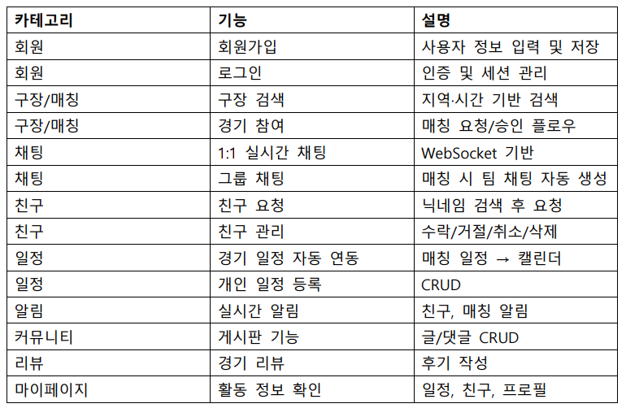
핵심 기능 & 사용자 흐름
목표를 설명하는 인포그래픽
주요기능 목록

Slide 8
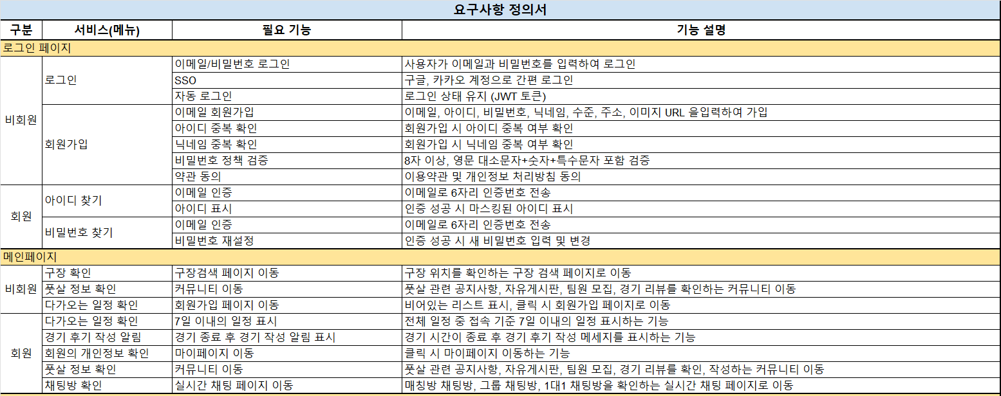
핵심 기능 & 사용자 흐름
목표를 설명하는 인포그래픽
요구사항 정의서

Slide 9
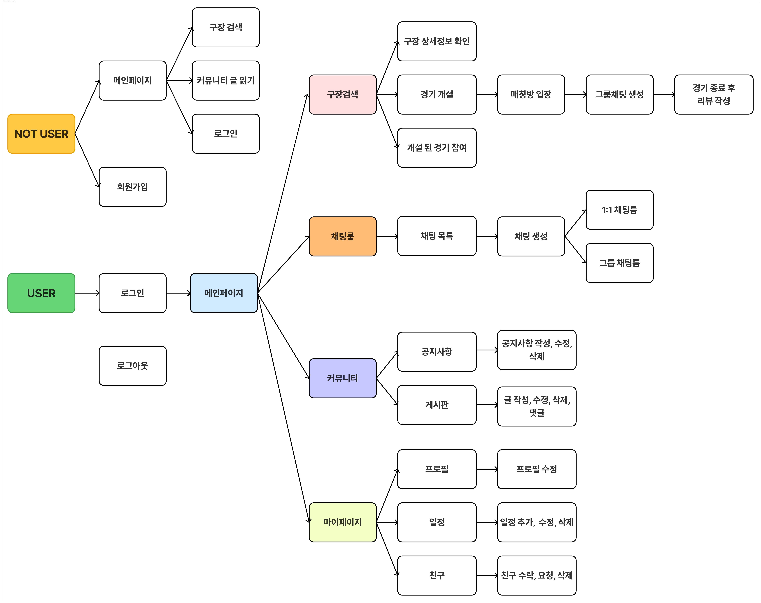

핵심 기능 & 사용자 흐름
목표를 설명하는 인포그래픽
Service Information Architecture & User Flow
비회원과 회원으로 나누어 접근할 수 있는 페이지와 사용 가능 한 기능 구분

Slide 10
핵심 기능 & 사용자 흐름
목표를 설명하는 인포그래픽
Matchmaking User Journey Flow
매칭 유저를 타겟으로 했을 때 Flow
로그인 → 매칭 → 신청 → 채팅 → 경기 진행 → 리뷰

Slide 11
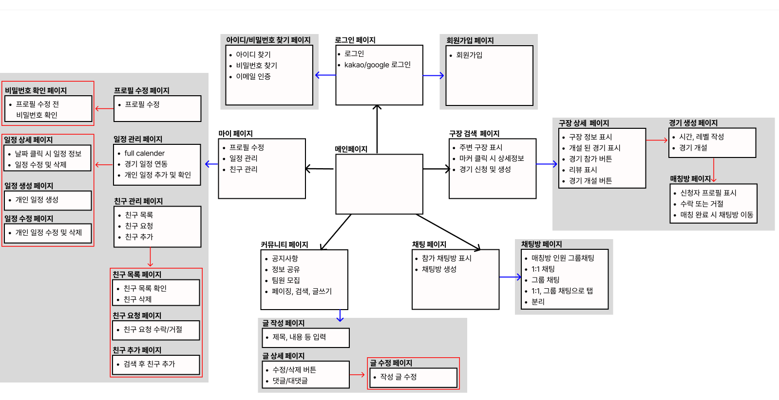
핵심 기능 & 사용자 흐름
목표를 설명하는 인포그래픽
Screen Flow
유저 여정을 실제 화면 흐름으로 구상

Slide 12
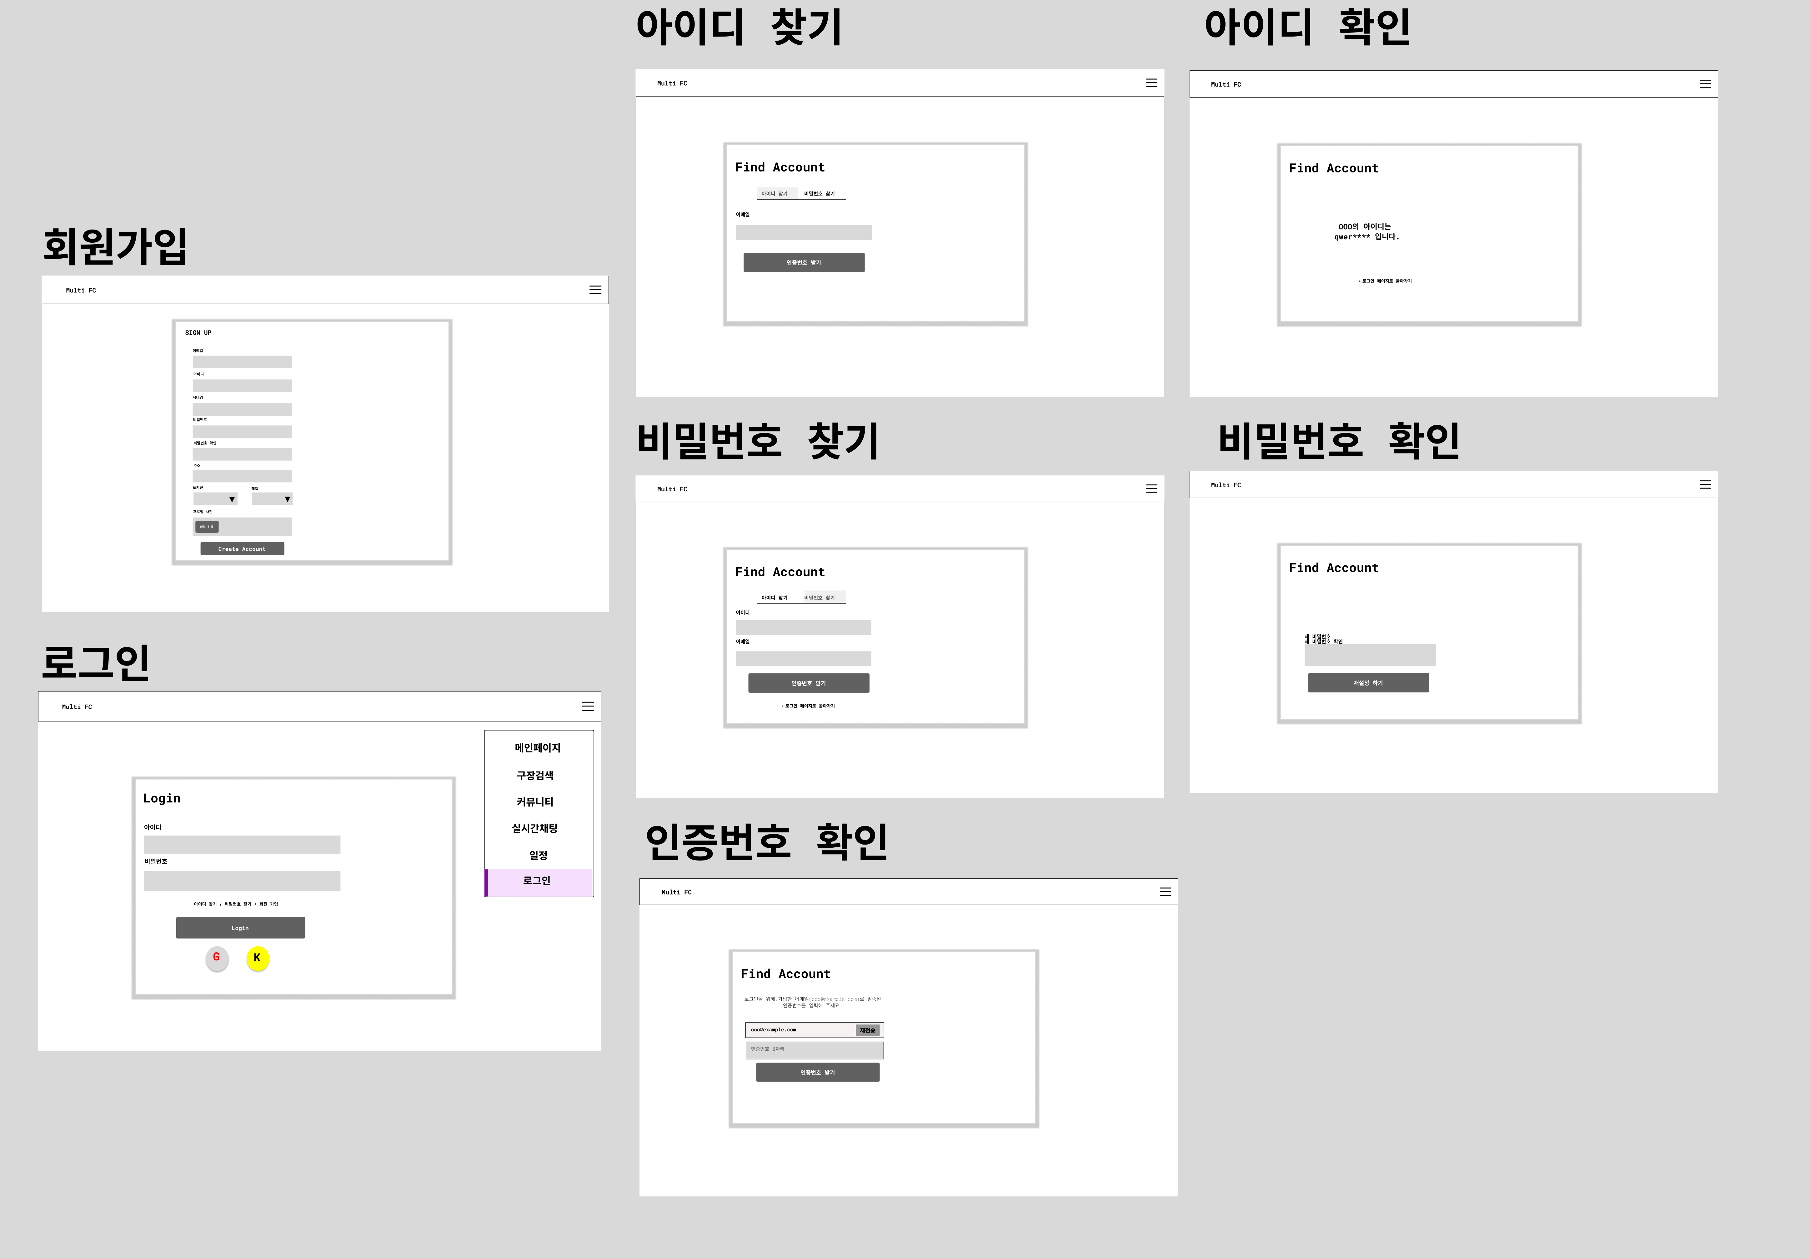
화면 설계 - 와이어프레임
목표를 설명하는 인포그래픽

Slide 13
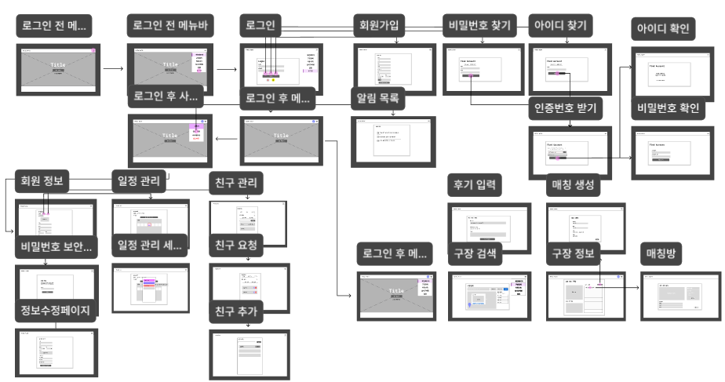
화면 설계 - 시나리오 보드
목표를 설명하는 인포그래픽

Slide 14
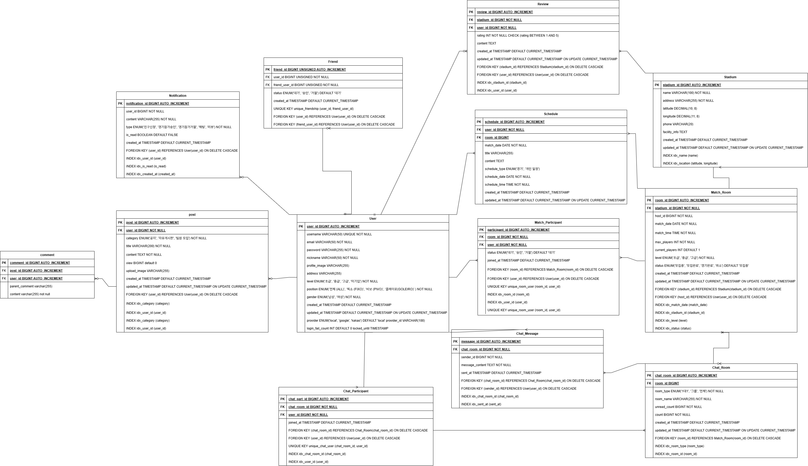
시스템 설계 - ERD
목표를 설명하는 인포그래픽

Slide 15
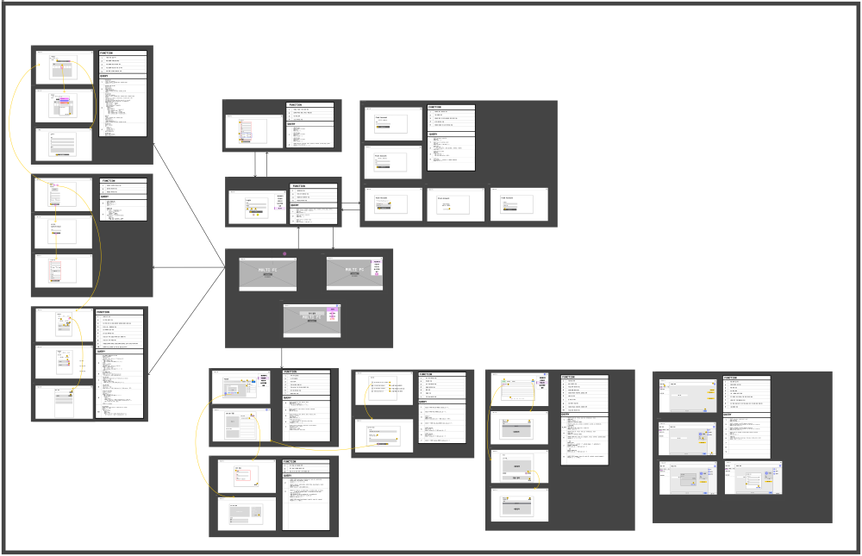
시스템 설계 - ERD
목표를 설명하는 인포그래픽

Slide 16
시스템 설계 - API 명세서
목표를 설명하는 인포그래픽
API 명세서
페이지 명 | Http Method | router | 요구사항명 | 요구사항 내용
로그인 | GET | /login | 로그인 페이지 | 로그인 페이지로 리다이렉트
 | POST | /api/auth/login | 로그인 요청 | 로그인 요청 ( body - username, password )
 | POST | /api/auth/logout | 로그아웃 요청 | 로그아웃 처리
 | POST | /api/auth/refresh | 토큰 갱신 | Refresh Token으로 Access Token 재발급
 | GET | /kakaologin | 카카오 로그인 | 카카오로그인 OAuth 페이지 리다이렉트
 | GET | /api/auth/oauth2/google/callback | 구글 로그인 콜백 | 구글 인증 후 콜백 처리 및 JWT 발급
 | GET | /googlelogin | 구글 로그인 | 구글 로그인 OAuth 페이지 리다이렉트
 | GET | /api/auth/oauth2/kakao/callback | 카카오 로그인 콜백 | 카카오 인증 후 콜백 처리 및 JWT 발급
회원가입 | GET | /signup | 회원가입 페이지 | 회원가입 페이지로 리다이렉트
 | POST | /api/auth/signup | 회원가입 요청 | 회원가입 요청 (body - username, password, email, nickname, address, level)
 | GET | /api/auth/check-username | 아이디 중복 확인 | 아이디 중복 여부 확인
 | GET | /api/auth/check-nickname | 닉네임 중복 확인 | 닉네임 중복 여부 확인
아이디 찾기 | GET | /find-username | 아이디 찾기 페이지 | 아이디 찾기 페이지로 리다이렉트
 | POST | /api/auth/find-username | 인증번호 전송 | 이메일로 6자리 인증번호 전송 (body - email)
 | POST | /api/auth/verify-username | 인증번호 검증 | 인증번호 검증 후 마스킹된 아이디 반환
비밀번호 찾기 | GET | /reset-password | 비밀번호 찾기 페이지 | 아이디 찾기 페이지로 리다이렉트
 | POST | /api/auth/reset-password | 인증번호 전송 | 이메일로 6자리 인증번호 전송 (body - email)
 | POST | /api/auth/verify-password | 인증번호 검증 | 인증번호 검증 후 마스킹된 아이디 반환
 | PUT | /api/auth/update-password | 비밀번호 재설정 | 새 비밀번호로 변경

Slide 17
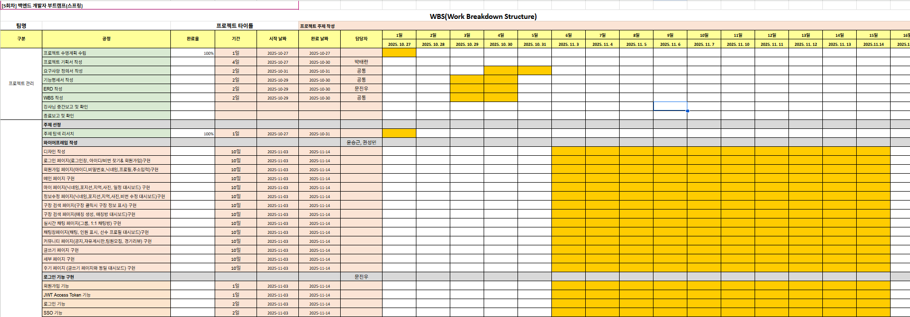
WBS
목표를 설명하는 인포그래픽

Slide 18
presentation
감사합니다
Multi_FC | 권성민 문진우 박태란 윤승근 최준호 홍예린

